Slide 1
強制パススルーを用いた 安全なリモート管理に対応した VMマイグレーション
九州工業大学大学院 情報工学府
情報創成工学専攻
光来研究室 修士2年
鵜木智矢
Notes:
こう言う話しましたが

Slide 2
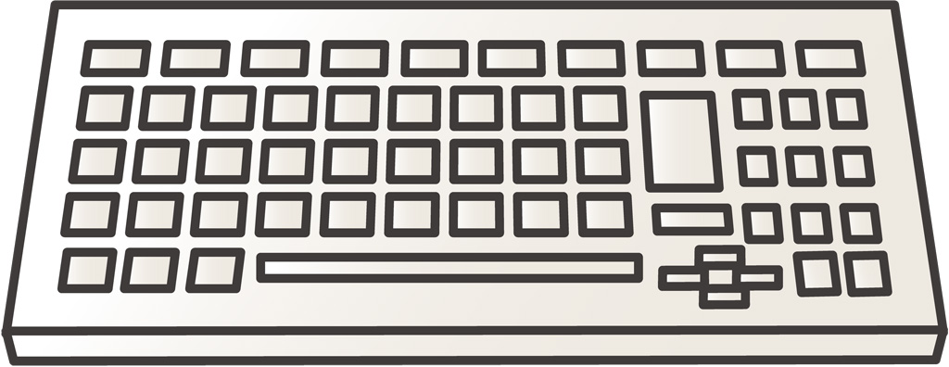
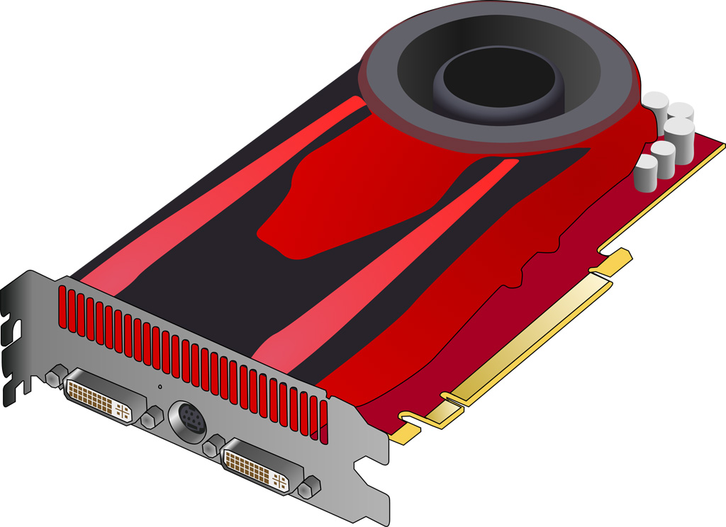
クラウドにおけるリモート管理
IaaS型クラウド
ユーザに仮想マシン（VM）を提供
ユーザに帯域外リモート管理を提供
例:SSHを用いたシリアルコンソール、VNC
ユーザはVMの仮想デバイス経由でVMにアクセス
VMのネットワーク設定に依存せずリモートアクセスが可能
仮想デバイス
仮想化システム
キー
VM
クラウド
画面情報
ユーザ

Slide 3
帯域外リモート管理での情報漏洩
仮想化システムの管理者は信頼できるとは限らない
サイバー犯罪の28％は内部犯行 [PwC '14]
管理者の35％が機密情報に無断でアクセス [CyberArk '09]
仮想デバイスから入出力を盗聴される恐れ
仮想デバイスは仮想化システムの管理者が管理
容易にログインパスワードなどの機密情報を盗まれる
仮想デバイス
仮想化システム
機密情報
VM
ユーザ
管理者

Slide 4
VSBypass [Futagami+ ACSAC’18]
仮想化システム全体を仮想化し、その外側で安全に帯域外リモート管理を実現
仮想デバイスを仮想化システムの外側で動かす
この仮想デバイスをシャドウデバイスと呼ぶ
ユーザはシャドウデバイスを用いてVMにアクセス
仮想化システム内の管理者は入出力を盗聴できない
シャドウデバイスにはアクセスできない
仮想化システム
管理者
VM
シャドウ
デバイス
ユーザ
Notes:
シャドウデバイスからはVMに対して仮想割り込みの挿入のみのため仮想化システムに入る部分が安全
データは仮想化システム内のユーザに入るからそこが危なくない？ ”ゲストハイパーバイザ“をバイパスされるというのは言うべきだった

Slide 5
マイグレーションにおける問題点
VSBypassではVMマイグレーション後に帯域外リモート管理が行えなくなる
シャドウデバイスの状態が移送先ホストに転送されない
移送マネージャがシャドウデバイスにアクセスできないため
状態の不整合によりシャドウデバイスが正常に動作しなくなる可能性
移送元ホスト
移送先ホスト
仮想化システム
仮想化システム
シャドウ
デバイス
VM
VM
シャドウ
デバイス
移送
マネージャ
転送
移送
マネージャ
Notes:
シャドウデバイスにはレジスタの情報、いろんな状態、デバイスが持っているもの
帯域外リモート管理ができない。制御用の情報がなくなると起動しない。
----- 会議メモ (18/11/27 18:59) -----
マイグレーションはシャドウデバイスは関係なく、仮想デバイスとVMのメモリ、VMの構成情報のみを転送していたという

Slide 6
提案：USShadow
VMマイグレーション後もシャドウデバイスを用いた帯域外リモート管理を可能にする
シャドウデバイスと通信して状態を安全に取得し、その状態を転送・復元
既存の仮想化システムをできるだけ改変せずに利用
VSBypassの利点を活かす
:状態
移送元ホスト
移送先ホスト
仮想化システム
仮想化システム
VM
VM
シャドウ
デバイス
移送
マネージャ
転送
移送
マネージャ
シャドウ
デバイス
Notes:
提案の下は読むだけ
点線でVMを囲う
シャドウデバイスを起動する前に状態が転送されてしまうとシャドウデバイスが正しく復元できずVMが起動しない可能性。
----- 会議メモ (18/11/27 18:59) -----
移送先のVMのアニメーション、シャドウデバイスも
暗号化と言わない

Slide 7
シャドウデバイスとの通信方法
従来、移送マネージャと仮想デバイスの通信にはOS内部の通信機構が用いられていた
同一システム上で動作している場合にのみ可能な方法
ネットワーク通信を用いる方法が考えられる
仮想ネットワークのオーバヘッドが大きい
シャドウデバイスが攻撃を受ける危険性が増大
仮想化システム
管理者
シャドウ
デバイス
移送
マネージャ
仮想
デバイス
攻撃
仮想ネットワーク

Slide 8
共有メモリを用いた通信
仮想化システムとシャドウデバイスの間で共有メモリを用いて通信
高速にアクセス可能であり、直接データを送信しないのでより安全
ウルトラコール [Miyama+’ 17]を用いて共有メモリを確立
仮想化システムをバイパスしてUSShadowを呼び出す機構
既存の仮想化システムを改変なしに利用可能
仮想化システム
ウルトラコール
移送マネージャ
シャドウ
デバイス
共有メモリ
USShadow
Notes:
あと四枚

Slide 9
シャドウデバイスの状態の扱い
素朴な設計：移送マネージャ自身によるシャドウデバイスへの対応
移送マネージャがシャドウデバイスの状態を保存・復元
マイグレーション・プロトコルを拡張して状態を転送
移送マネージャへの改変が必要
移送マネージャは仮想化システムによって大きく異なる
様々な仮想化システムに対応しやすくしたい
仮想化システム
通信
シャドウ
デバイス
移送
マネージャ

Slide 10
疑似デバイス経由での保存・復元
仮想化システム内で動作する疑似デバイスを用いて透過的にシャドウデバイスの状態を扱う
シャドウデバイスに対応する疑似デバイスを用意
仮想デバイスの一種
疑似デバイスの状態を保存・復元するとシャドウデバイスの状態が保存・復元される
他の仮想デバイスの状態と一緒に転送
:状態
仮想化システム
シャドウ
デバイス
通信
疑似
デバイス
保存
移送
マネージャ
復元
Notes:
状態のアニメーションを入れる
あと二枚
KVMでは、マイグレーションの受信側でメモリを含めて全て透過的に扱って復元しているのでシャドウデバイスの状態だけを復元するのは困難
共有メモリとウルトラコールを用いて移送マネージャが行うと大幅に変更するそこで疑似デバイスを用意
クラウドハイパーバイザ（クラウドバイザー）で状態をリストアできる機能があるのに、なぜそれを使わずに疑似デバイスを用意したのか？
----- 会議メモ (18/11/27 18:59) -----
意識して言う
疑似デバイスはどこに実装？信頼できない管理者の管理下

Slide 11
シャドウデバイスでの状態の暗号化
状態の保存・復元の際にはシャドウデバイス自身が状態を暗号化・復号化
仮想化システムの管理者への情報漏洩を防ぐ
保存時にはレジスタの値や内部状態を取得して暗号化
復元時には暗号化されたデータを復号してレジスタや内部状態に設定
種類 | 状態
シリアルデバイス | 10個のレジスタ
キーボード | 4つの状態、1つの内部状態
マウス | 4つの状態、キュー
ビデオカード | 27個のレジスタ
Notes:
シャドウデバイスの状態はレジスタの値から構成されている
8個くらいのキューがあって一時的に入出力が保存されている
キューとかが『それ以外の内部状態』
データの流れとしてはメモリマップをすることによりバッファに直接書きこんでいる
メモリマップ：ディスク上のメモリのデータを仮想メモリに対応させる機能（端的に言うとファイルに仮想アドレスを与える機能）
メモリマップはAPIで準備されている
データが入っているのや制御のものがある。制御用、データ用。入出力の情報。
----- 会議メモ (17/11/20 11:35) -----
疑似デバイスを出す
前の部分の通信の部分を説明している
ハードウェア（レジスタ）
値を入れるのはOS？
----- 会議メモ (18/11/30 09:32) -----
暗号鍵をマイグレーション先に保存する

Slide 12
実験
目的
VMマイグレーション後にシャドウデバイスを用いた帯域外リモート管理が行えることの確認
VMマイグレーションの性能測定
比較対象
シャドウデバイスの状態を転送 しないVSBypass (先行研究)
仮想化システム
CPU : 2個
メモリ : 3GB
Xen 4.4.1またはKVM 2.4.1
VM
CPU : 2個
メモリ : 256MB 〜 2048MB
ホスト（2台）
CPU : Intel Xeon E3-1226 v3
メモリ : 8GB
NIC : ギガビットイーサネット
仮想化ソフトウェア : Xen 4.8.0
Notes:
バージョンが異なるけど動く
11:30〜
12:00だと少し急ぐ

Slide 13
帯域外リモート管理の継続の確認
USShadowを用いたVMマイグレーション後に帯域外リモート管理を再開
シリアルコンソールとVNCを用いてアクセス
マイグレーション前の状態から再開できた
VSBypassでは再開できなかった
マイグレーション前にVMにログイン
マイグレーション後もログイン中
Notes:
VNCの画面を出すかどうか

Slide 14
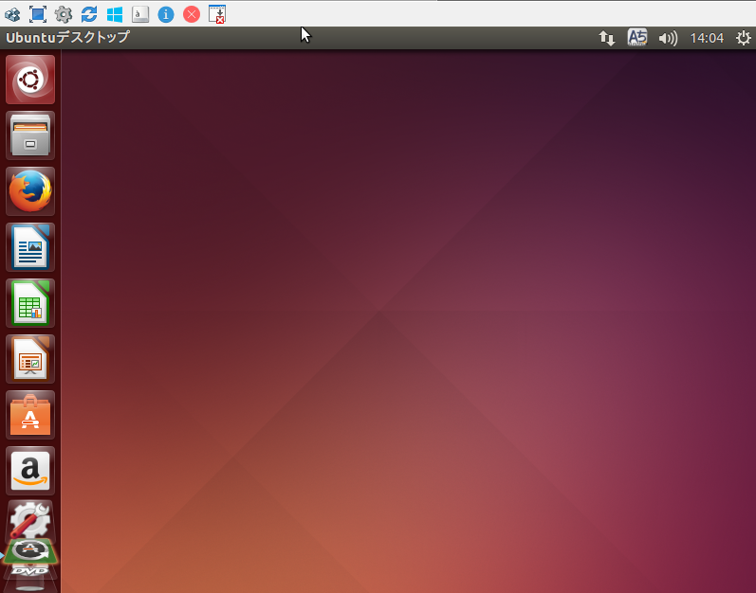
帯域外リモート管理の継続の確認

Slide 15
状態の保存・復元の性能
シャドウデバイスの状態の保存・復元にかかる時間を測定
状態の最も大きいシャドウビデオカードでも0.83ミリ秒
仮想化システムにKVMを用いた場合の方が高速
状態の保存
状態の復元
Notes:
状態のサイズが大きいからといって状態の数が大きいとは限らない
状態の数ベースで復元している
キューの保存が早い可能性がある
キューがあって一時的に入出力が保存されている
----- 会議メモ (19/02/08 17:37) -----
ホストOSかゲスト管理VMかで動作している違い
(仮想化システムの違い)

Slide 16
マイグレーション性能
VMマイグレーションにかかる時間を測定
USShadowはVSBypassに比べて全体で0.5秒長くなった
KVMはXenの16％の時間で完了
マイグレーション中のダウンタイムを測定
KVMでは0.07秒長かったが、Xenでは0.06秒短かった
Xen
Xen
KVM
KVM
Notes:
KVMが高速なのはマイグレーション方式の違いによるもの
Libxcかqemuの中に使っているアルゴリズムの違い
ネストした環境でKVMの方が環境が良い
ダウンタイムの補足
Migrationtime 4.5%
Downtime 28%

Slide 17
関連研究
CompSC [Pan+ VEE’12]
マイグレーションの際にパススルーNICの状態も保存・復元
シャドウデバイスも一種のパススルーデバイスであるが、容易に全ての状態の保存・復元が可能
D-MORE [Kawahara+ UCC’14]
マイグレーションを意識させない帯域外リモート管理を実現
VSBypassに適用するには、仮想化システムの外側のリモート管理用VMをマイグレーションする権限が必要
CloudVisor [Zhang+ SOSP’11]
ネストした仮想化を用いてVMのメモリを暗号化し、安全にマイグレーション
Notes:
CompSC:VMのOSでの変更が必要
D−MORE
帯域外リモート管理で送信するVMが仮想化システムの外にある。一言追加。仮想デバイスとVMを用意して操作
仮想化システムの外にあるVMと中にあるVMを送る必要がある。
仮想化システムの内部でマイグレーション。外にあるVMを送る権限は与えれない。
USShadowに少し似ている
暗号化したのが今回はシャドウデバイスだから違う。
データの入出力を守ってもVMがやられると元も子もない

Slide 18
まとめ
シャドウデバイスを用いるVMのマイグレーションを可能にするUSShadowを提案
仮想化システムの外側で動いているシャドウデバイスの状態を暗号化して転送
マイグレーション後にシャドウデバイスを用いた帯域外リモート管理が可能
マイグレーションの性能低下は小さいことがわかった
今後の課題
割り込みサーバの状態を保存・復元する必要性の検討
異なる仮想化システムへの対応
Notes:
シャドウデバイスから送られる割り込みを割り込みサーバに転送している必要があるが、、
ユーザVMのEPTのアドレスを入出力横取りの際に取得、それが新しいアドレスなら、新たにプロキシVMを作成
１９分３０秒〜２０分（５２秒）
研究全体のまとめ
提案しました
シャドウデバイスから割り込みを行なっている途中にマイグレーションが行われると、「割り込みが到達していないから割り込みを取りに来てくれない」と言う状態がある。それで不整合が起きる可能性がある。

Slide 19
提案：USShadow
VMマイグレーション後もシャドウデバイスを用いた帯域外リモート管理を可能にする
シャドウデバイスと通信して状態を安全に取得し、その状態を転送・復元
既存の仮想化システムをできるだけ改変せずに利用
VSBypassの利点を活かす
:状態
移送元ホスト
移送先ホスト
仮想化システム
仮想化システム
VM
VM
シャドウ
デバイス
移送
マネージャ
転送
移送
マネージャ
シャドウ
デバイス
Notes:
提案の下は読むだけ
点線でVMを囲う
シャドウデバイスを起動する前に状態が転送されてしまうとシャドウデバイスが正しく復元できずVMが起動しない可能性。
----- 会議メモ (18/11/27 18:59) -----
移送先のVMのアニメーション、シャドウデバイスも
暗号化と言わない

Slide 20
VSBypassの脅威モデル
クラウド事業者は信頼する
クラウドハイパーバイザ、シャドウデバイスを管理
仮想化システムを管理する管理者は信頼しない
仮想化システム内で帯域外リモート管理の盗聴を行う
仮想化システムの外側へのアクセスは制限
仮想化システム
管理者
クラウド
事業者
移送
マネージャ
VM
シャドウ
デバイス
ゲストハイパーバイザ
クラウドハイパーバイザ
Notes:
アクセス権を与えない、VMの隔離ですり抜けにくくする

Slide 21
シャドウデバイスでの状態の暗号化
状態の保存・復元の際にはシャドウデバイス自身が状態を暗号化・復号化
仮想化システムの管理者への情報漏洩を防ぐ
状態保存時
レジスタの値や内部状態を取得して暗号化
状態復元時
暗号化されたデータを復号してレジスタや内部状態に設定
 | 状態のサイズ （バイト）
シリアルデバイス | 16
キーボード | 288
マウス | 304
ビデオカード | 1408
シャドウデバイス
疑似デバイス
状態
Notes:
シャドウデバイスの状態はレジスタの値から構成されている
8個くらいのキューがあって一時的に入出力が保存されている
キューとかが『それ以外の内部状態』
データの流れとしてはメモリマップをすることによりバッファに直接書きこんでいる
メモリマップ：ディスク上のメモリのデータを仮想メモリに対応させる機能（端的に言うとファイルに仮想アドレスを与える機能）
メモリマップはAPIで準備されている
データが入っているのや制御のものがある。制御用、データ用。入出力の情報。
----- 会議メモ (17/11/20 11:35) -----
疑似デバイスを出す
前の部分の通信の部分を説明している
ハードウェア（レジスタ）
値を入れるのはOS？
----- 会議メモ (18/11/30 09:32) -----
暗号鍵をマイグレーション先に保存する

Slide 22
シャドウデバイスでの状態の保存・復元
シャドウデバイスの状態を共有メモリに保存
QEMUが仮想デバイスのために用意している機能を利用
従来はソケット、ファイルにのみ状態を保存可能
AESを用いて16バイト単位で暗号化
共有メモリ上の状態をシャドウデバイスに復元する処理も同様
種類 | 状態
シリアルデバイス | 10個のレジスタ
キーボード | 4つの状態
マウス | 4つの状態、キュー
ビデオカード | 27個のレジスタ
Notes:
----- 会議メモ (18/11/27 18:59) -----
見る必要がない
ソースコードを見ても、このような状態が書かれていたが、仮想デバイスをそのまま持ってくるので気にする必要はない

Slide 23
VSBypassのシステム構成
ネストした仮想化を用いて既存の仮想化システム全体をクラウドVM内で動作させる
ユーザVMの入出力をクラウドハイパーバイザが横取り
シャドウデバイスに転送して処理
ユーザVMの起動時にシャドウビデオカードとVRAMを共有
VMによるVRAMの直接書き換えを検知
クラウドVM
ユーザVM
共有
入出力
シャドウ
デバイス
VRAM
ゲストハイパーバイザ
クラウドハイパーバイザ
Notes:
元々こうなっています。元々全部は横取りしているので、従来より重いか軽いか。
待っててもメモリマップトI/Oが行われないと思う。起動の時のみ。

Slide 24
共有メモリを用いた通信
仮想化システム内のメモリを共有して通信する手法が提案されている [Williams+ EuroSys’12]
共有メモリには直接アクセスできるので高速
シャドウデバイスに直接データを送信しないのでより安全
従来手法では仮想化システムへの改変が必要
仮想化システム
移送マネージャ
シャドウ
デバイス
共有メモリ
ハイパー
コール
ゲストハイパーバイザ
クラウドハイパーバイザ
Notes:
大量のデータを送りつけられない（シャドウデバイスが自分で取りに行くから）
ネットワークデバイスを経由している、イベントを送信しているだけ

Slide 25
実装
USShadowをXen 4.8ベースのVSBypassに実装
2種類の帯域外リモート管理に対応
SSH経由で仮想シリアルデバイスにアクセス
VNC経由で仮想キーボード、仮想ビデオカードにアクセス
2種類の仮想化システムに対応
Xen, KVM
 | シャドウデバイス |  | マイグレーション
 | Xen | KVM | Xen | KVM
シリアルデバイス | ◯ | ◯ | ◯ | ◯
キーボード・マウス | ◯ | ◯ | ◯ | ◯
ビデオカード | ◯ | 実装中 | ◯ | 実装中
VSBypass
Notes:
16分程度
----- 会議メモ (18/11/27 18:59) -----
共有メモリがどっちかわからない
疑似デバイスの前に出てくるから

Slide 26
疑似デバイス
既存の仮想デバイスを基に開発
仮想化システム内のQEMUに組み込み動作
QEMUへのデバイスの登録、状態の保存・復元の機能のみ
シャドウデバイスの状態を自身の状態のように扱う
シャドウデバイスから取得した状態を保存
保存した状態をシャドウデバイスに転送して復元
仮想化システム
状態
保存
疑似デバイス
シャドウ
デバイス
移送
マネージャ
共有メモリ
保存した状態
復元
Notes:
----- 会議メモ (18/11/27 18:59) -----
矢印シャドウデバス

Slide 27
シャドウデバイスとのメモリ共有
ウルトラコールを用いて疑似デバイスのバッファ情報をクラウドハイパーバイザに通知
vmcall命令を用いてバッファの仮想アドレスを通知
疑似デバイスのページテーブルを基に物理アドレスに変換
シャドウデバイスに特殊なI/Oリクエストを送信
バッファの物理アドレスを通知し、メモリマッピング
仮想化システム
シャドウ
デバイス
vmcall
(仮想アドレス)
疑似デバイス
バッファ
ページ
テーブル
I/Oリクエスト
(物理アドレス)
クラウドハイパーバイザ
Notes:
CPUとメモリは準仮想化されている

Slide 28
質疑応答
なんでKVMにも対応させたの？
従来はハイパーバイザを変更することで安全性を担保していた。
ハイパーバイザ依存になってしまっていた。
上記がゲストハイパーバイザのこと
ホストハイパーバイザを変更するので（ハイパーバイザの下のレイヤ）仮想化システムに依存しないよね。

Slide 29
シャドウデバイス
ユーザVMごとに作成されるプロキシVM用の仮想デバイスを利用
プロキシVMには最小限のリソースのみを割り当て
ユーザはプロキシVMを指定してアクセスすることでユーザVMの帯域外リモート管理が可能
拡張ページテーブル（EPT）を用いて対応づけ
プロキシ
VM
クラウドVM
ユーザ
VM
シャドウ
デバイス
ユーザ
クラウドハイパーバイザ
Notes:
----- 会議メモ (18/11/27 18:59) -----
プロキシVMとユーザVMが通信をしているように見える。消すかも。１

